Slide 1
Вас вітає група №1 «Сонечко»

Slide 2
Девіз групи:
«Сонечко – це наша група, щастям і добром окута,
поспіша сюди щодня,
наша дружна вся сім’я !»

Slide 3
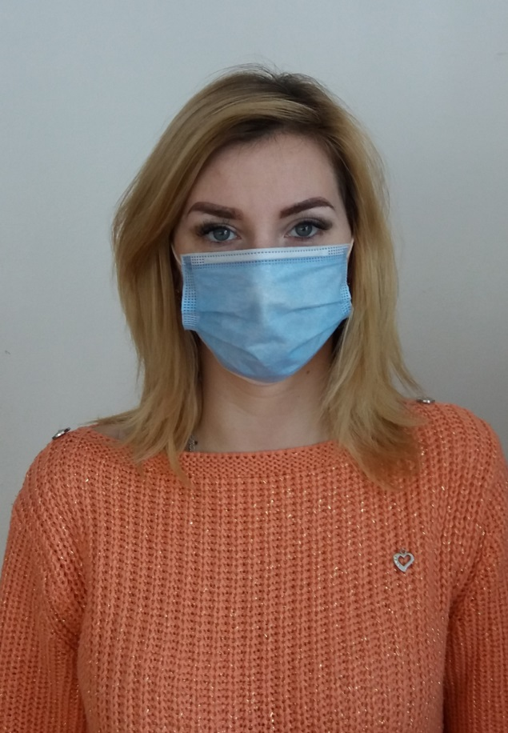
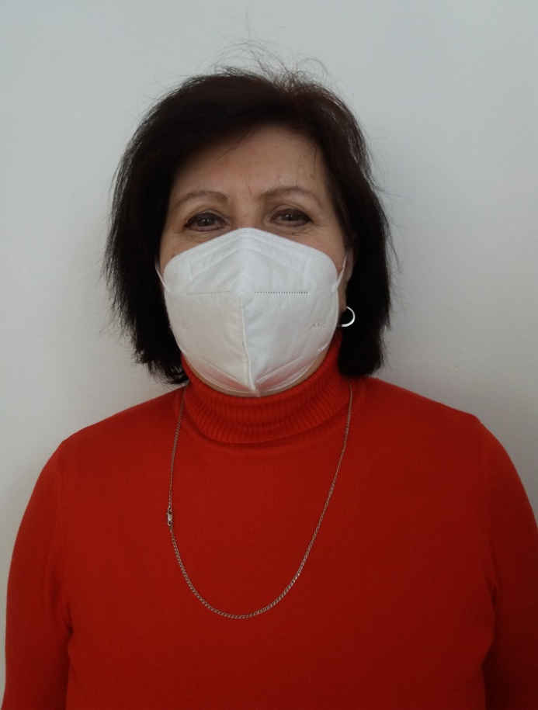
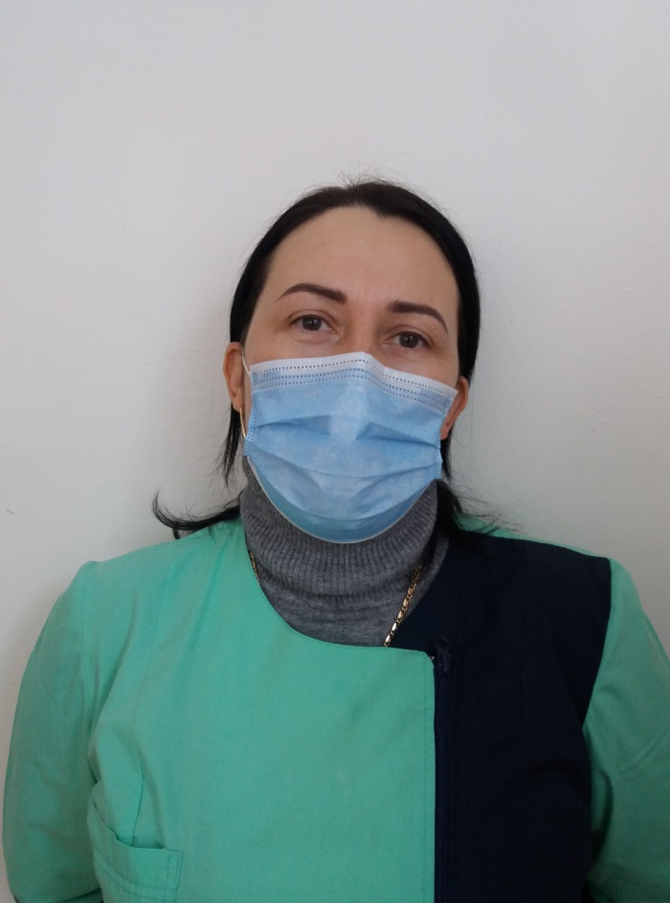
Наші другі матусі ☺

Slide 4
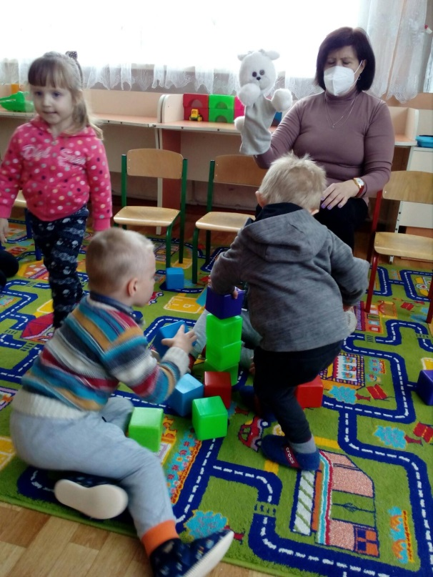
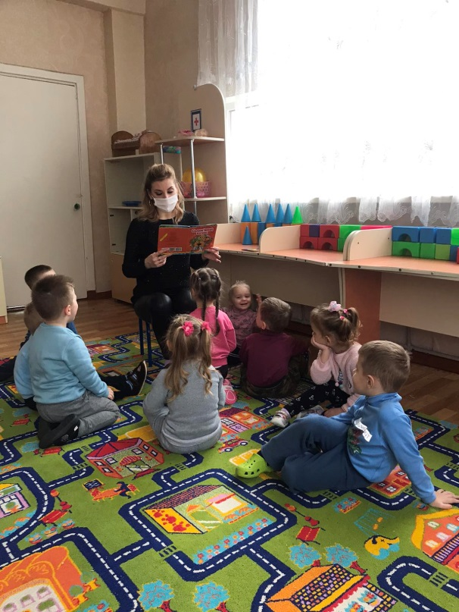
А це ми веселі малюки…!☺

Slide 5
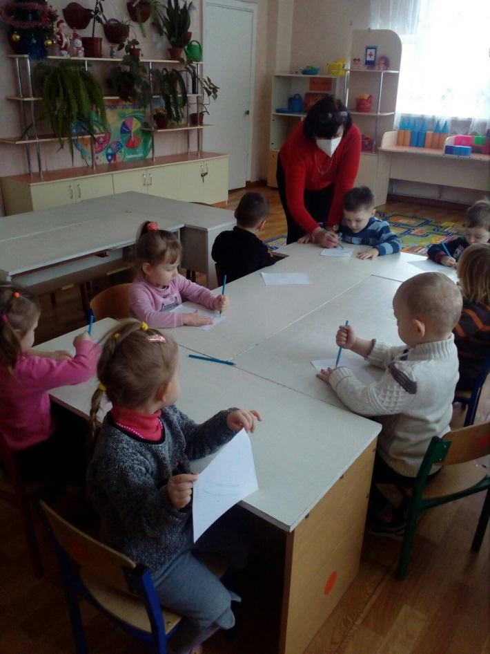
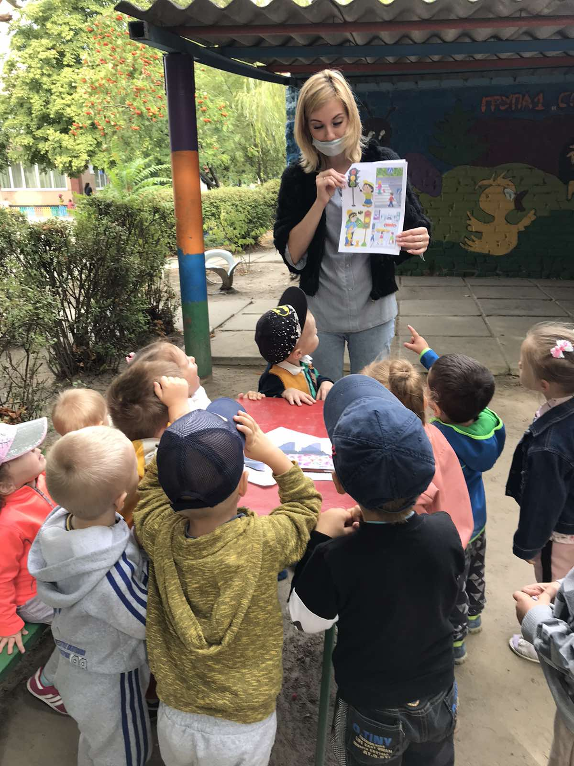
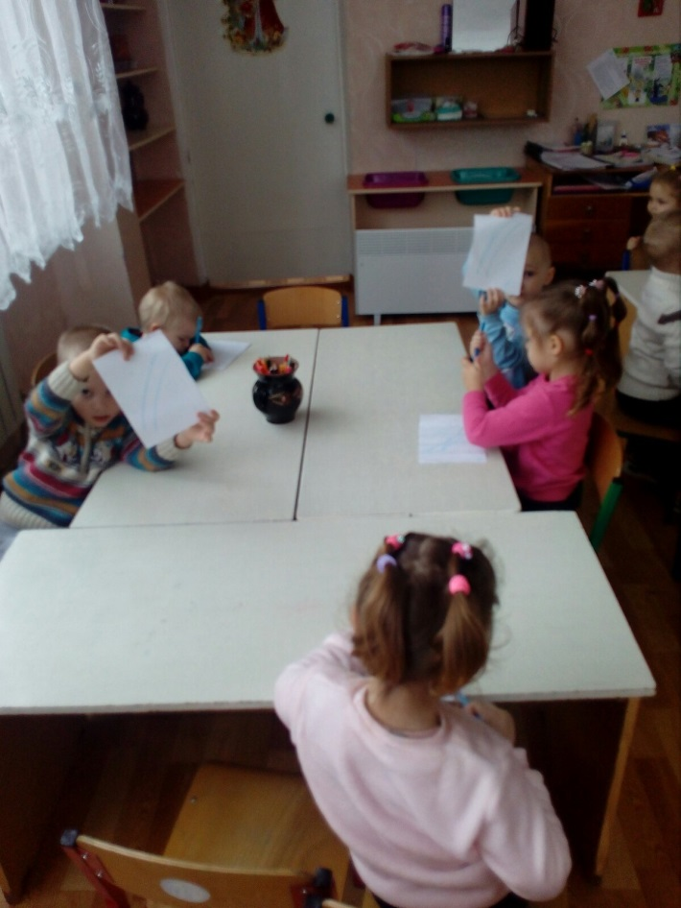
Ласкаво просимо до нашої групи

